Slide 1

Les ambitions professionnelles : comment préserver la motivation
Soutenu par : LIOUBOUCHKIN Pavel
En vue de l’obtention du titre d’expert en Ingénierie Logiciel
l’École Supérieure d’Ingénierie informatique du Groupe ESIEA

Slide 2

Sommaire
L’introduction
Les facteurs d’influence sur ma motivation dans mes tâches professionnelles :
La détermination de l’origine réelle d’un problème
Une grande variété des solutions possibles
Un problème de complexité élevée
La situation de réussite
La conclusion.

Slide 3

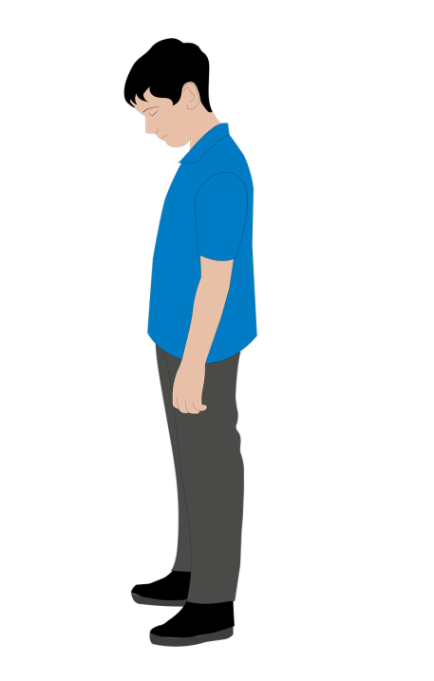

Slide 4


Slide 5
L’introduction
Les facteurs d’influence sur ma motivation dans mes tâches professionnelles :
La détermination d’origine réelle d’un problème
Une grande variété des solutions possibles
Un problème de complexité élevée
La situation de réussite
La conclusion.

Slide 6

Les ambitions professionnelles : comment préserver la motivation

Slide 7




EXTRANET
mot de passe
4ab!C
hashcode:
935c828d1925……
BDD
4àb!C => 5d302351dfd607……
Les ambitions professionnelles : comment préserver la motivation

Slide 8
8
L’introduction
Les facteurs d’influence sur ma motivation dans mes tâches professionnelles :
La détermination d’origine réelle d’un problème
Une grande variété des solutions possibles
Un problème de complexité élevée
La situation de réussite
La conclusion.
Les ambitions professionnelles : comment préserver la motivation

Slide 9

Les ambitions professionnelles : comment préserver la motivation

Slide 10
10
L’introduction
Les facteurs d’influence sur ma motivation dans mes tâches professionnelles :
La détermination d’origine réelle d’un problème
Une grande variété des solutions possibles
Un problème de complexité élevée
La situation de réussite
La conclusion.
Les ambitions professionnelles : comment préserver la motivation

Slide 11

Les ambitions professionnelles : comment préserver la motivation

Slide 12
MON AFFILIATION
étude du cahier SFD
solutions front-end
solutions back-end
nettoyage du code
recette
mise en production
MQ
SOAP
Les ambitions professionnelles : comment préserver la motivation

Slide 13
13
L’introduction
Les facteurs d’influence sur ma motivation dans mes tâches professionnelles :
La détermination d’origine réelle d’un problème
Une grande variété des solutions possibles
Un problème de complexité élevée
La situation de réussite
La conclusion.
Les ambitions professionnelles : comment préserver la motivation

Slide 14

14
Les ambitions professionnelles : comment préserver la motivation

Slide 15

15
Les ambitions professionnelles : comment préserver la motivation

Slide 16

16
Les ambitions professionnelles : comment préserver la motivation

Slide 17

Les ambitions professionnelles : comment préserver la motivation

Slide 18
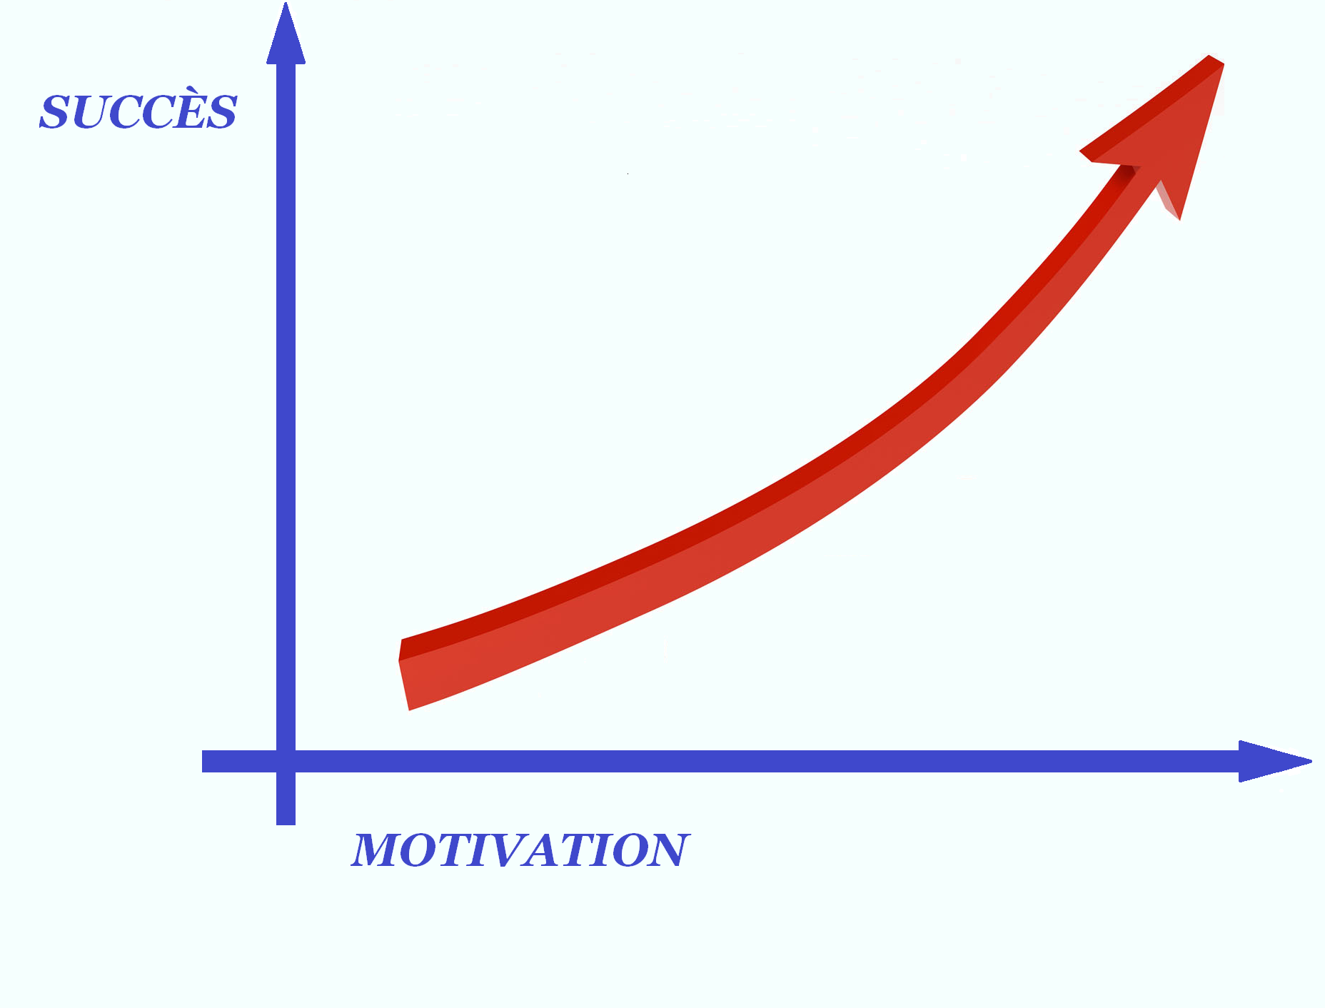
18
Les ambitions professionnelles : comment préserver la motivation

Slide 19

19
QUESTIONS
Les ambitions professionnelles : comment préserver la motivation

